Slide 1
Visualisation du Projet
HeXart Care – A1

Slide 2
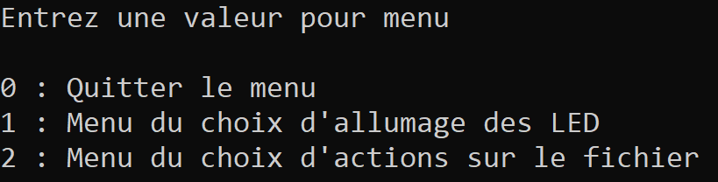
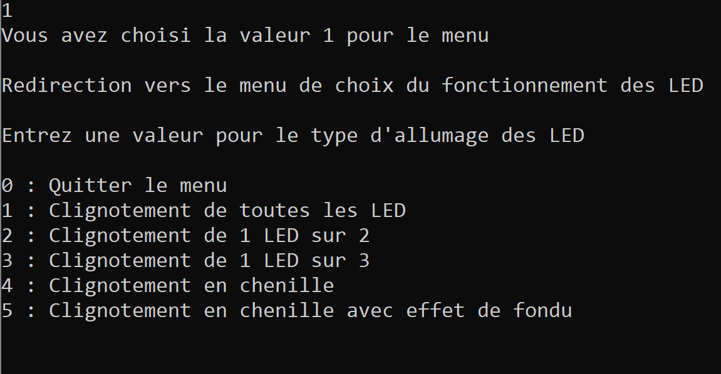
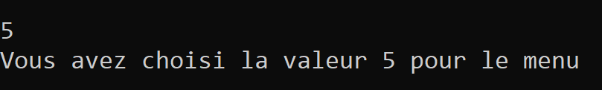
Tout d’abord, réglons l’affichage des LEDs dans la console:

Slide 3
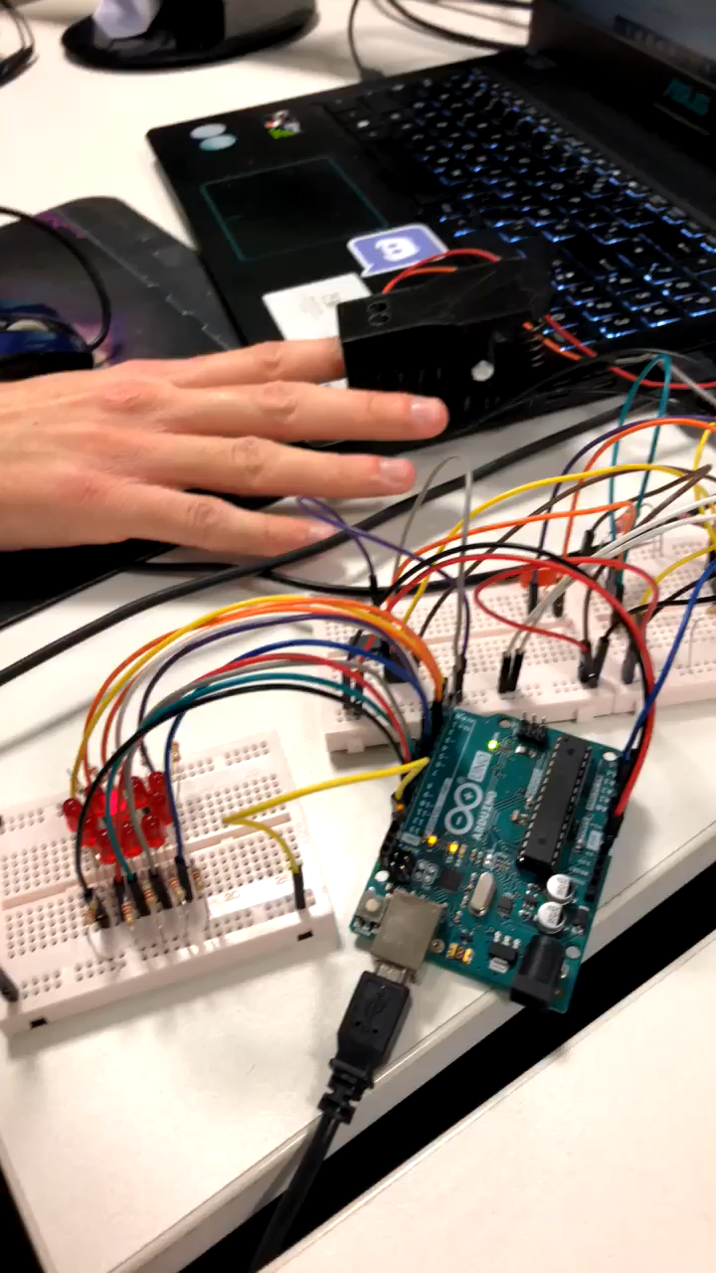
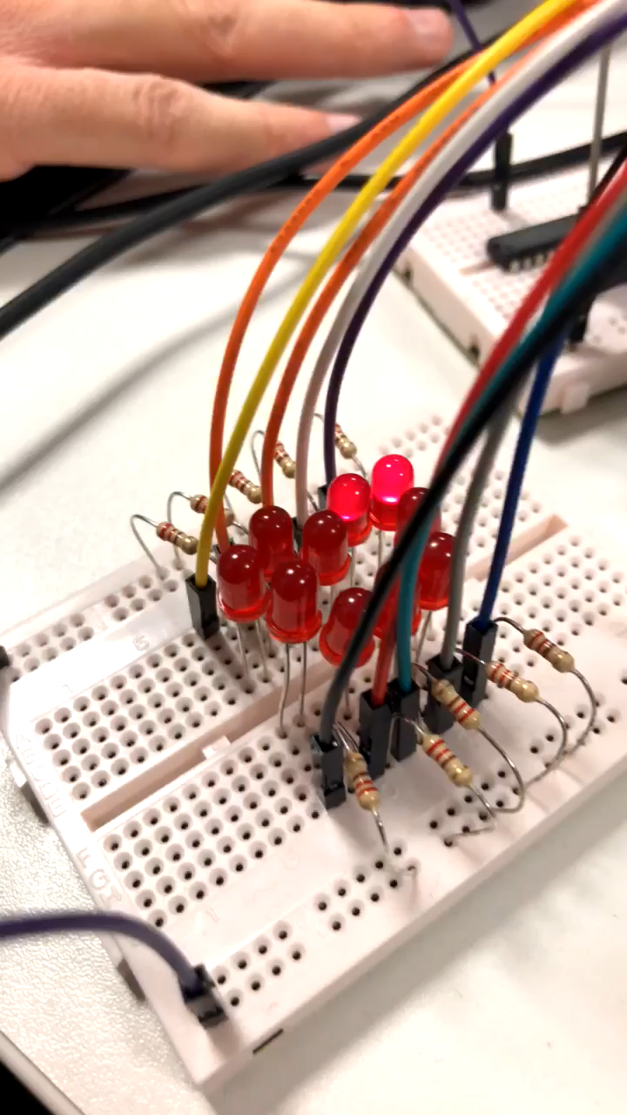
Procédons ensuite aux mesures:

Slide 4
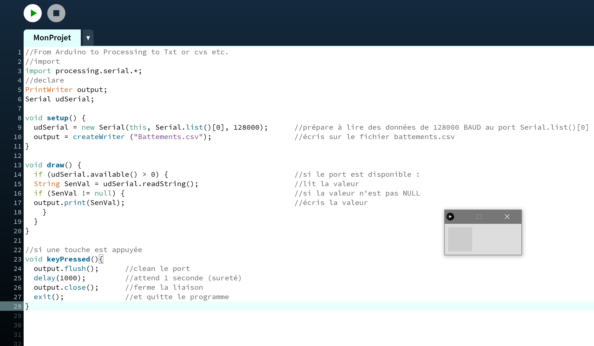
En même temps, on effectue l’enregistrement des valeurs mesurées:
Lancement du programme Processing pour enregistrer les valeurs mesurées de l’Arduino

Slide 5
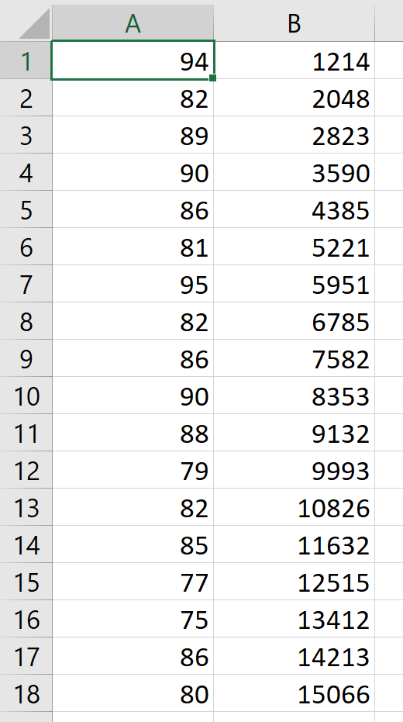
En même temps, on effectue l’enregistrement des valeurs mesurées:
Fichier .csv crée par le programme Processing qui sera ensuite traité par le menu

Slide 6
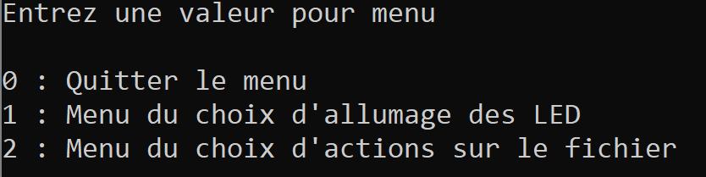
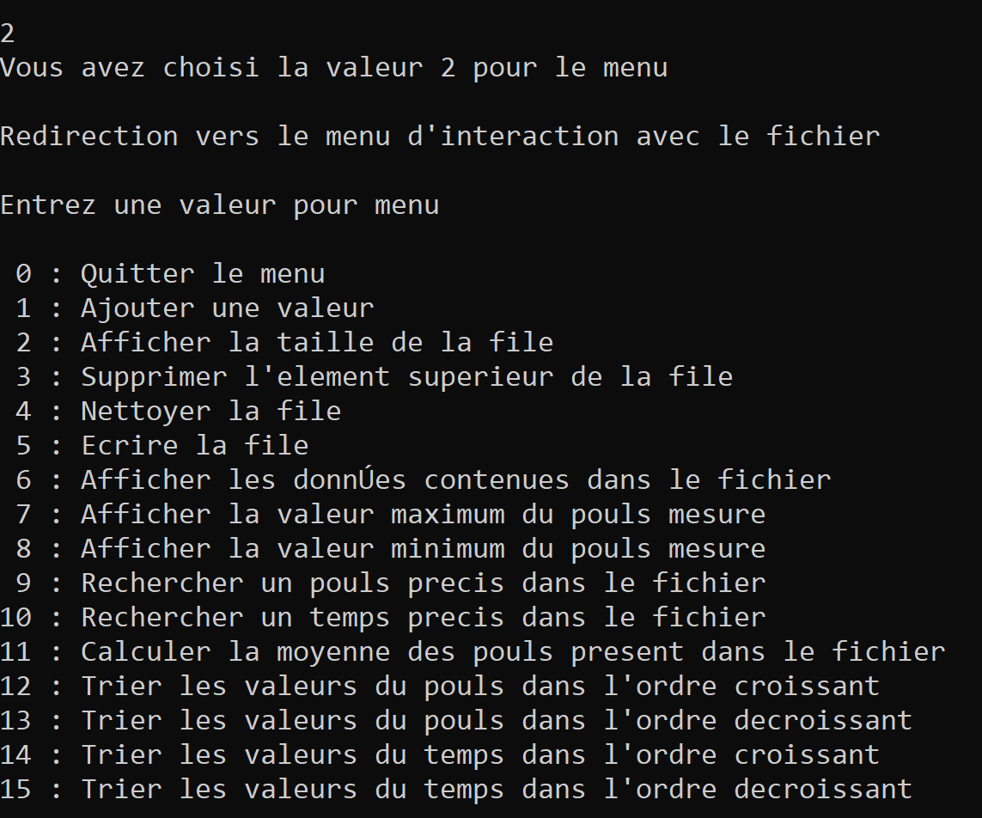
On peut à présent effectuer plusieurs actions sur les valeurs .csv
Choix du menu 2
Les plusieurs options du menu

Slide 7
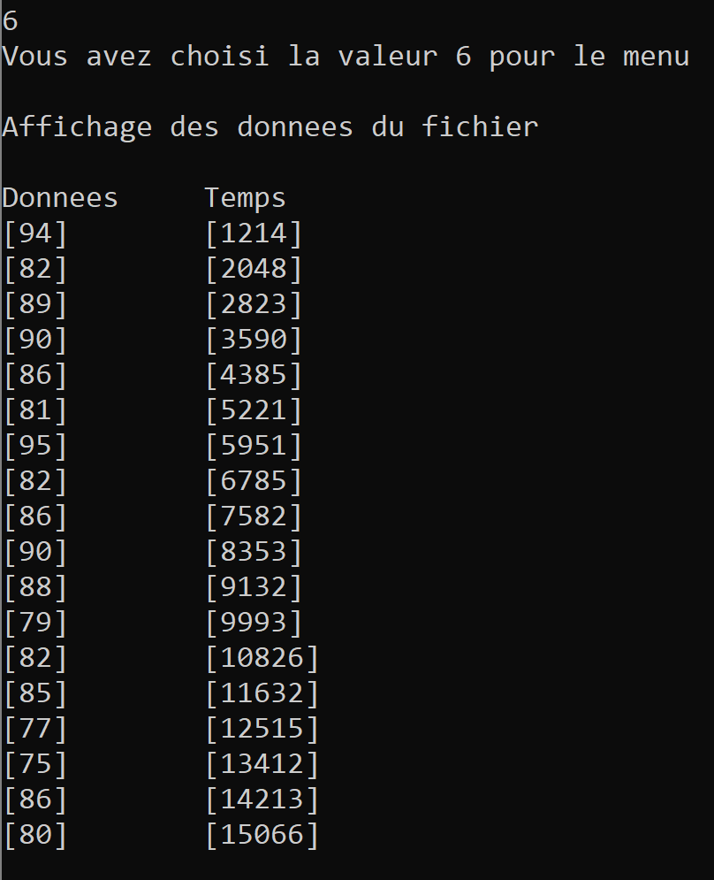
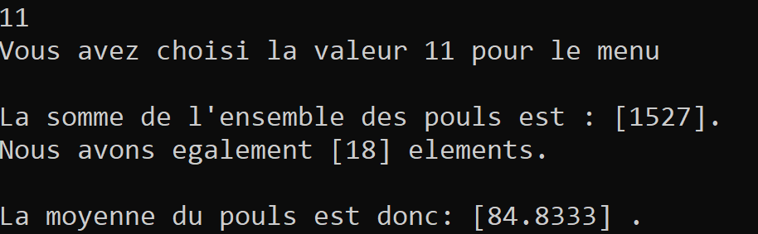
On peut à présent effectuer plusieurs actions sur les valeurs .csv
Option 11 : Moyenne de pouls dans le fichier
Option 6 : Affichage des valeurs du fichier

